Slide 1


МБОУ лицей № 10 г. Батайск
Лаборатория ЗОЖ
для учащихся 4 класса:
«Создаем планету Здоровья»
Автор: Кулешова С.П.,
учитель начальных классов высшей квалификационной категории
2017 год

Slide 2
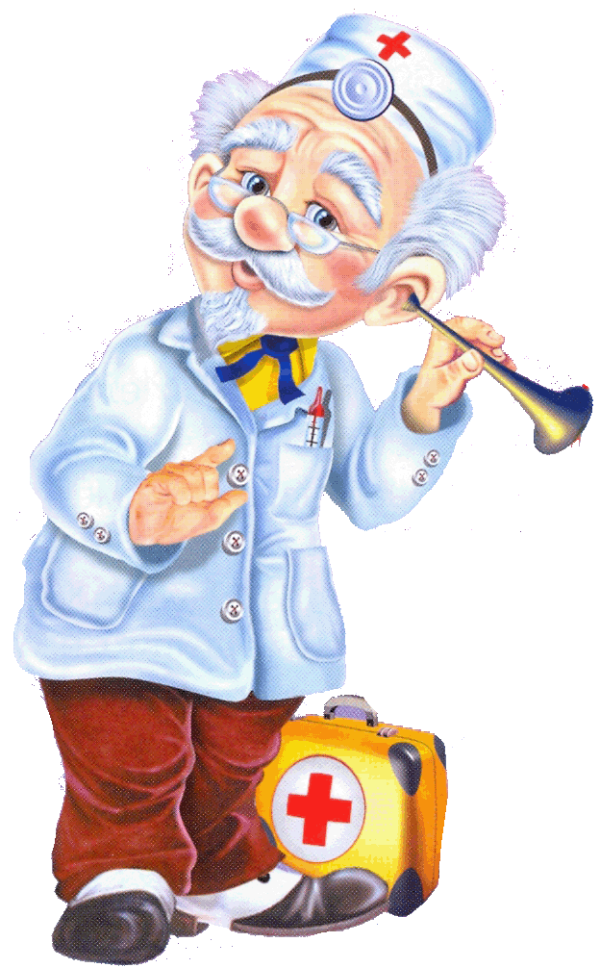


«Создаем планету Здоровья»
Всем известно и понятно,
Что здоровым быть приятно.
Только надо знать.
Как здоровым стать.

Slide 3

СУТУЛЫЙ
КРЕПКИЙ
НЕУКЛЮЖИЙ
ВЫСОКИЙ
ХУДОЙ
ГОРБАТЫЙ
БЛЕДНЫЙ
ХИЛЫЙ
НИЗКИЙ
ТОЛСТЫЙ
СТРОЙНЫЙ
СИЛЬНЫЙ
ЛОВКИЙ
БОДРЫЙ
ЭНЕРГИЧНЫЙ
ВЕСЕЛЫЙ
ЗДОРОВЫЙ ЧЕЛОВЕК – ЭТО … ЧЕЛОВЕК

Slide 4
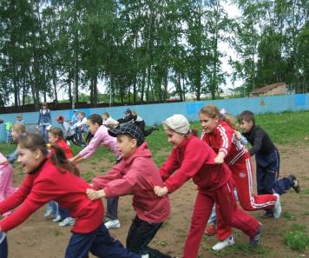
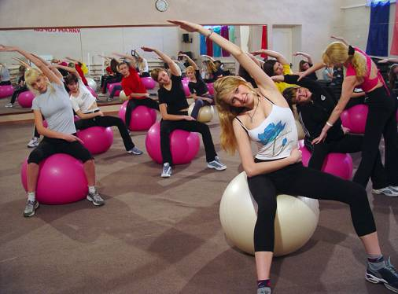
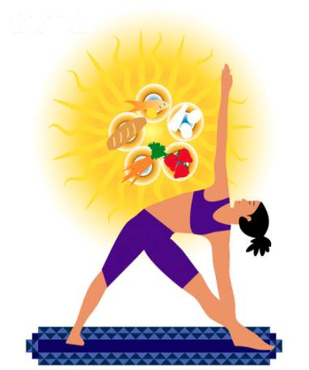
Сохранению и укреплению здоровья человека способствуют высокая двигательная активность и достаточная физическая нагрузка.
.

Slide 5
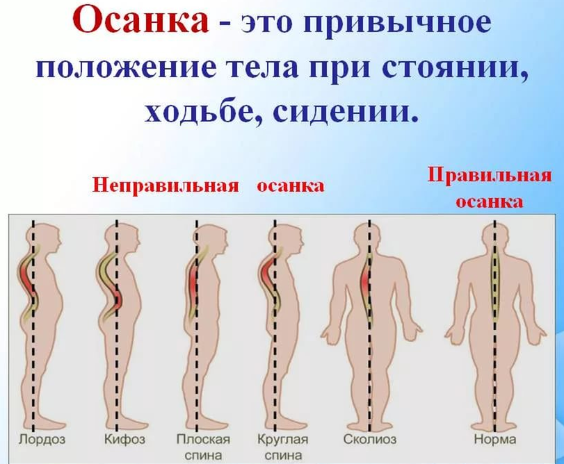

Slide 6
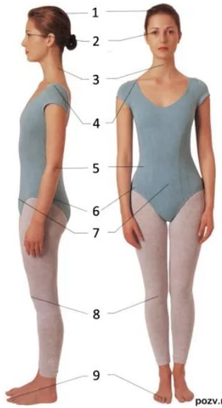
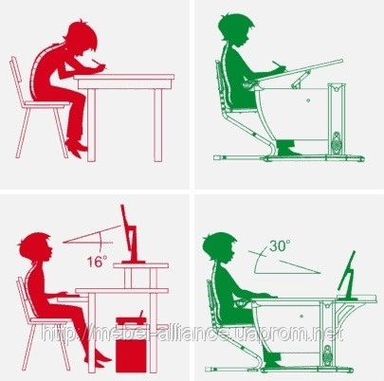
Правильная осанка

Slide 7


Slide 8

Режим дня для школьников
7.00 – пробуждение.
7.00-7.30 - утренняя зарядка, туалет
7.30-7.50 – завтрак.
7.50-8.20 – дорога в школу.
8.30-13.30 – занятия в школе.
13.30-14.00 – дорога домой.
14.00-14.30 – обед.
14.30-15.00 – прогулка (отдых).
15.00-17.30 – приготовление уроков.
17.30-21.00 – ужин, прогулка, занятия по интересам.
21.00-21.30 – приготовление ко сну.
21.30-7.00 – сон.

Slide 9
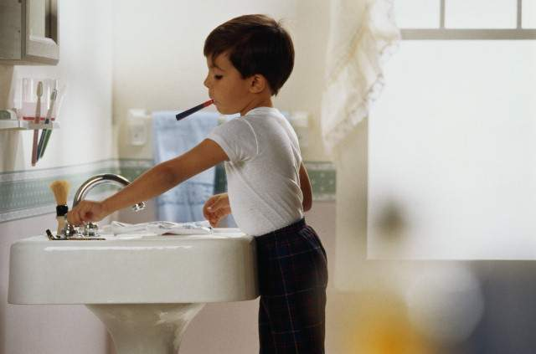
Соблюдай чистоту!
«От простой воды и мыла
У микробов тают силы»

Slide 10


Slide 11

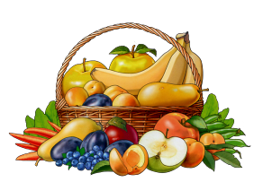
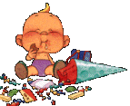
Правильно питайся!
«Прежде чем за стол мне сесть,
Я подумаю, что съесть»

Slide 12
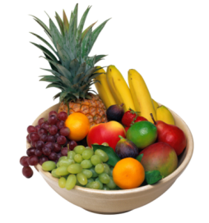
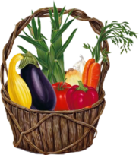

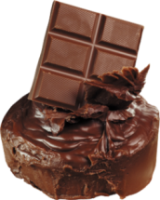


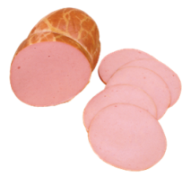

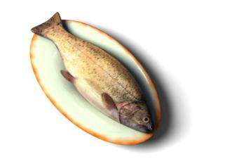
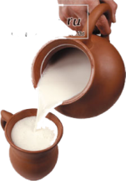
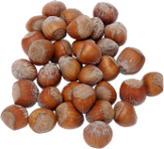
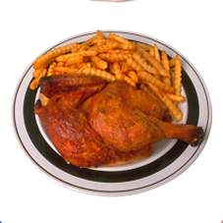

полезно
вредно

Slide 13

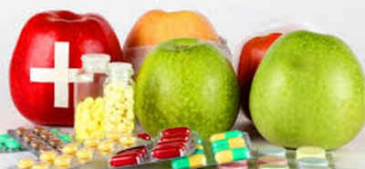



Slide 14
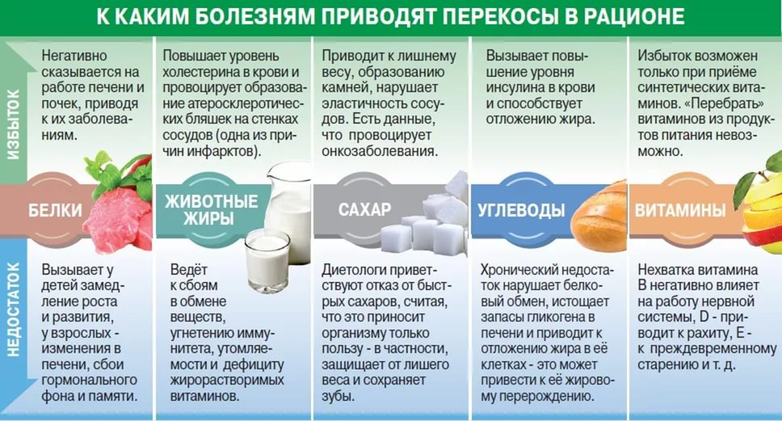

Slide 15
Закаливание – одна из форм укрепления здоровья человека
Закаливание воздухом.
Закаливание водой.

Slide 16
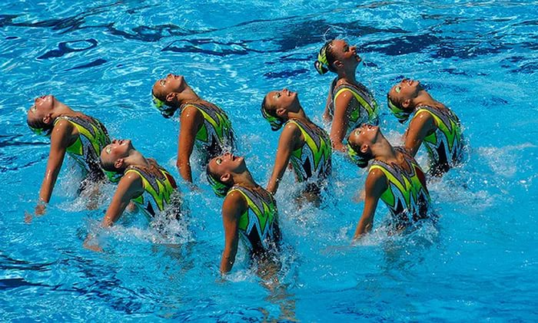
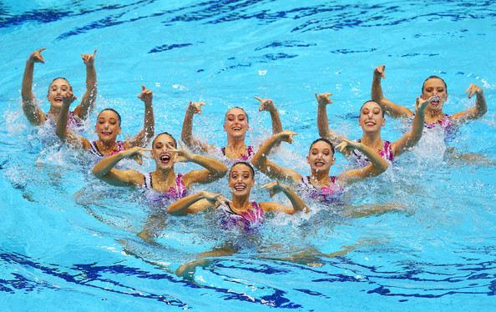
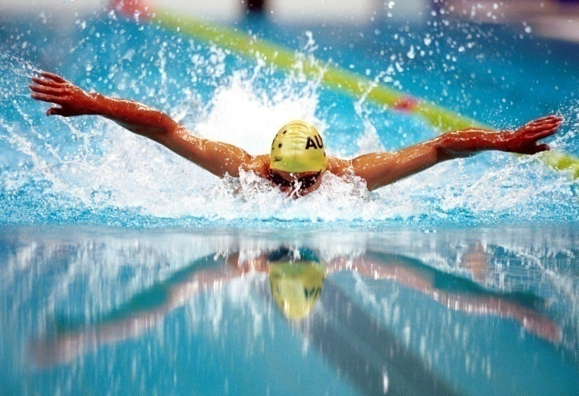
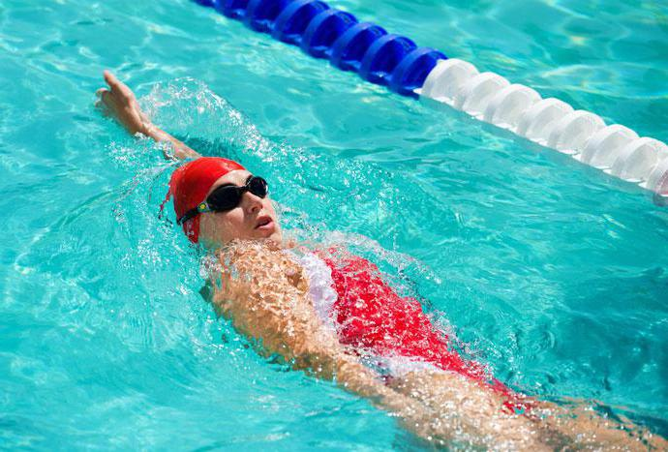
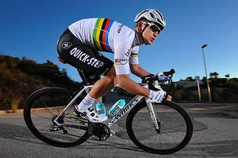
Чтоб с болезнями
справляться
Надо смело
закаляться!

Slide 17
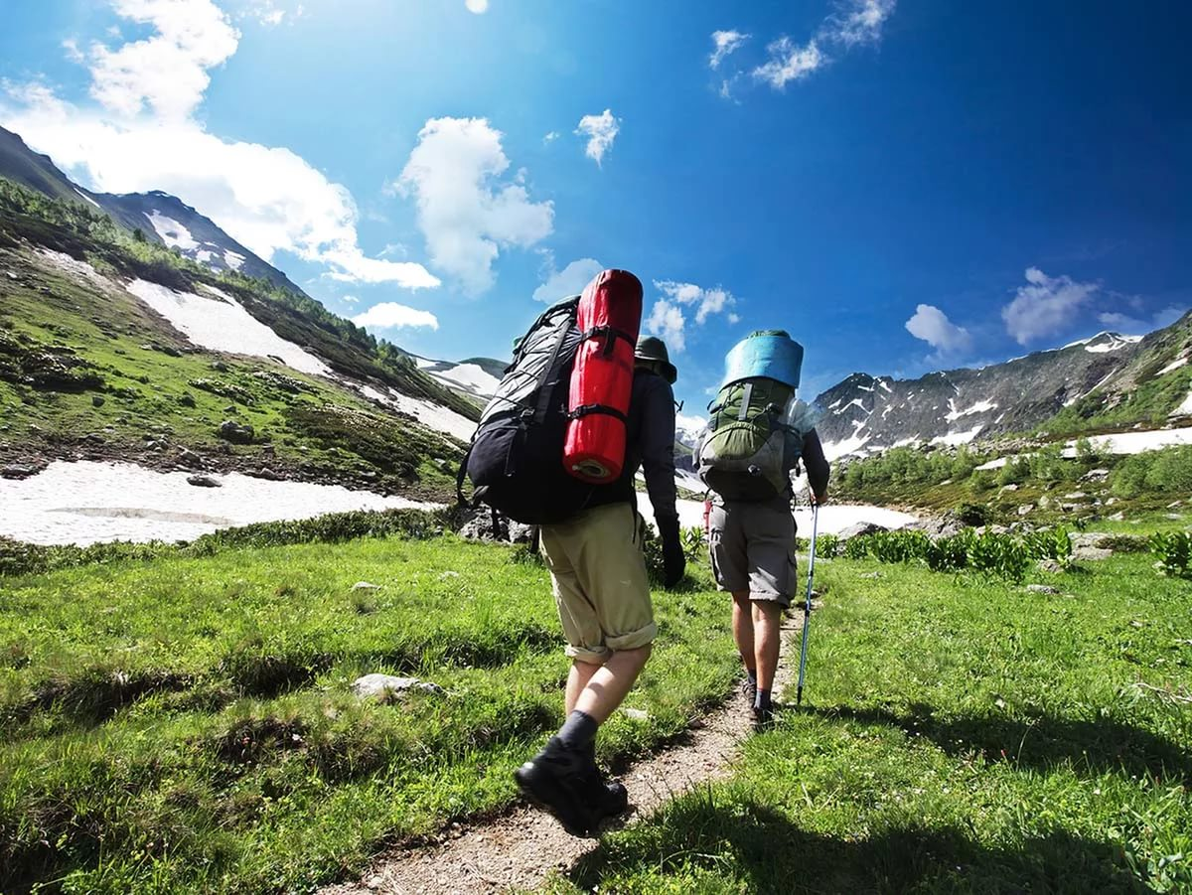

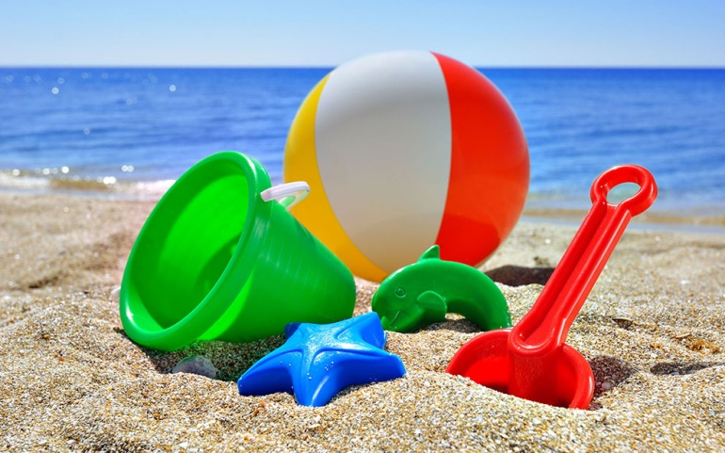
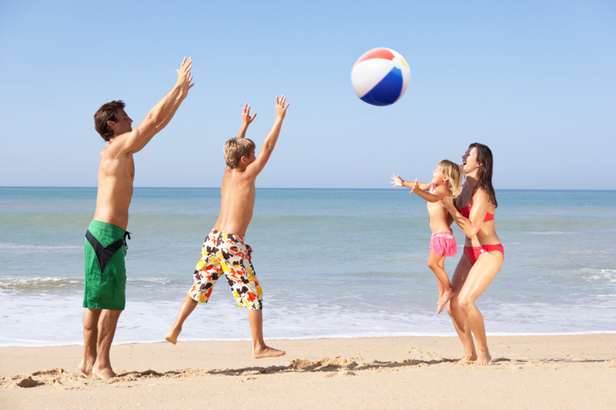
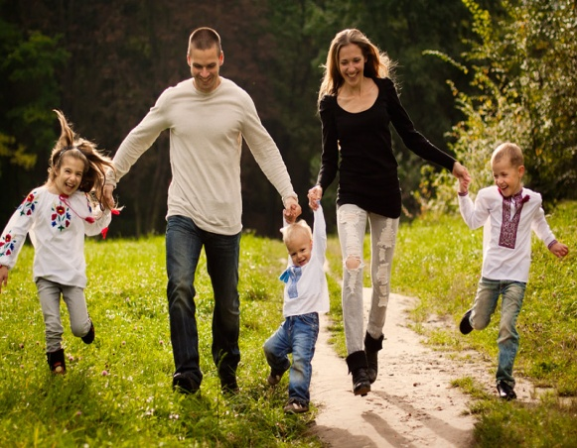

Slide 18


Slide 19
здоровье
дороже
золота

Slide 20
в
здоровом
теле
здоровый
дух

Slide 21
здоровья
чистота
залог

Slide 22
руках
моё
здоровье
в
моих

Slide 23


